Slide 1
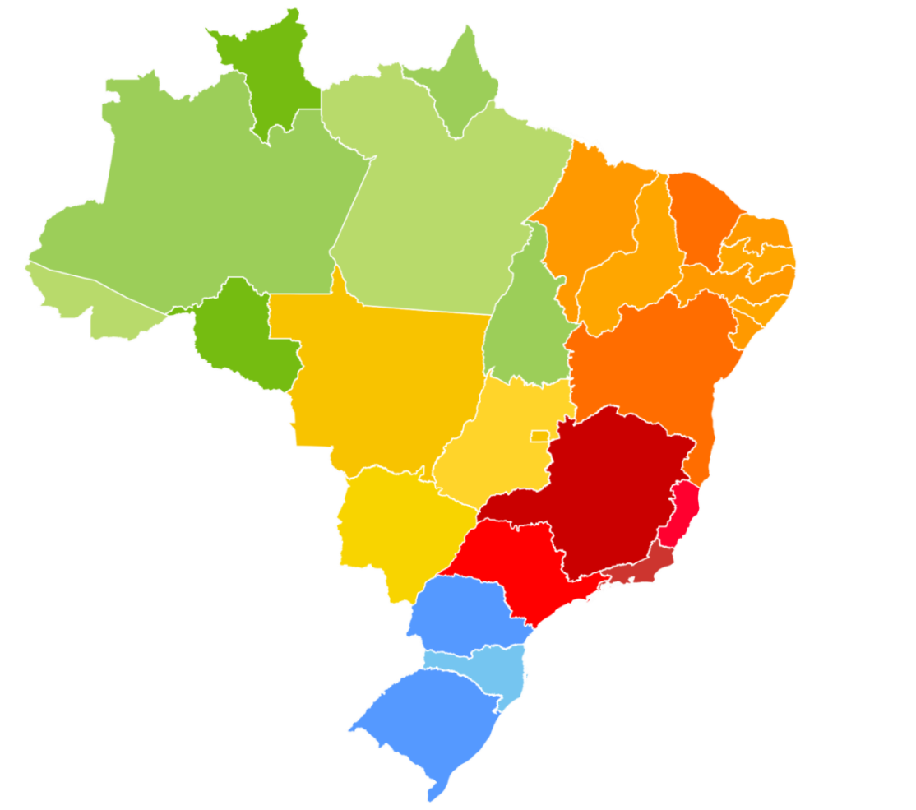
Laboratórios Centrais e Associados à RENAMA
Laboratório Associados: 40
Laboratórios Centrais: 03
PE
Pernambuco
BA
Núcleo De Desenvolvimento Farmacêutico E Cosméticos Da Universidade Federal De Pernambuco (NUDFAC/UFPE)
Goiás
Bahia
GO
UFBA (Universidade Federal Da Bahia)
Laboratório de Ensino e Pesquisa em Toxicologia In Vitro- Tox In. (UFG)
MG
Minas Gerais
SP
Universidade Federal De Minas Gerais (UFMG)
Única Educacional - Faculdade Inforium De Tecnologia
PR
RJ
SC
Rio de Janeiro
Paraná
Unidade De Pesquisa Clínica Do Hospital Universitário Antônio Pedro, Universidade Federal Fluminense (UFF)
Biomanguinhos - Fiocruz
Instituto Nacional de Controle da Qualidade em Saúde (INCQs)
IDOR – pesquisa e ensino
Universidade Federal do Rio de Janeiro (UFRJ)
Instituto Nacional de Metrologia, Qualidade e Tecnologia (Inmetro)
Episkin - L´ORÉAL Pesquisa e Inovação
ENSP – FIOCRUZ
Banco de Células do Rio de Janeiro (BCRJ)
RS
Núcleo de Pesq. Em Análises Clínicas UEM
Instituto Carlos Chagas
Cencoderma Instituição De Pesquisa e Desenvolvimento
de Cosméticos /Núcleo De Estudos Biológicos
e Métodos Alternativos (Nebma), Ltda( Grupo Boticário ).
Universidade Estadual De Londrina (UEL)
Universidade Federal do Paraná.
São Paulo
Santa Catarina
Invitrocell Avaliação Molecular E Celular Ltda
AltoxLtda
Instituto Adolfo Lutz/ Núcleo De Cultura De Células Do Centro De Procedimento
Pluricell Biotechnologies
Universidade Estadual Paulista "Julio De Mesquita Filho" (Unesp)
Faculdade De Ciências Farmacêuticas Usp/ Ribeirão Preto
Universidade Federal De São Paulo (Unifesp)
Bioagri Laboratórios Ltda.
Laboratórios Biosintesis P&d Do Brasil Ltda
Universidade De São Paulo (Usp)
Instituto Butantã
Laboratório Nacional de Biociências (LNBio)
TECAM
Grupo Kosmoscience
Instituto de Química de São Carlos – Universidade de São Paulo – IQSC/USP
Natura Inovação e Tecnologia de Produtos ,LTDA
LNNano
LaNCE – USP
Altox
Ecolyser
Aché
T&E Analítica
Centro de Inovação e Ensaios Pré-Clínicos (CIEnP)
Rio Grande do Sul
UFRGS

